Slide 1
★西方近现代资本主义的发展历程：
1.萌芽：简单协作时期（14—16世纪）
2.兴起：工场手工业时期（16—18世纪中期）
3.发展：蒸汽时代（18世纪60—19世纪70年代）
4.成熟：电气时代（19世纪70年代—第二次世界大战）
5.进一步发展：信息时代、知识经济时代
（二战以来—至今）

Slide 2
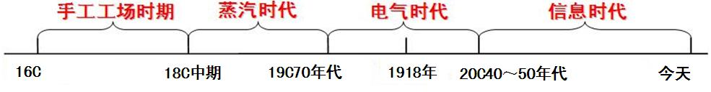

工场手工业时期
（15、16——18C中期）
西方近代工业文明
（15、16C——1917年）
——近代西方文明前奏阶段
两次工业革命时期
（18C60年代——1917年）
——近代西方工业文明时期
★以生产力为标准——西方资本主义的发展可分为4个阶段：

Slide 3
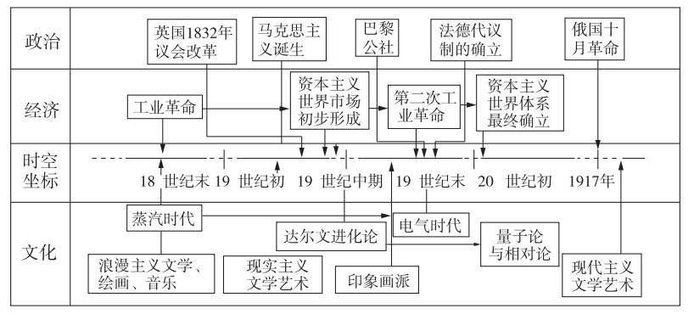
时空坐标：

Slide 4
近代西方工业文明的确立与纵深发展——两次工业革命时期
知识结构：
（18C中后期——20C初）
代议制扩展：在工业革命影响下，资本主义民主政治制度继续在世界范围扩展和成熟。19C70年代，欧美主要资本主义国家都已经确立了资产阶级代议制度。
社会主义运动兴起：欧洲三次工人运动（19世纪三四十年代）、巴黎公社（1871）
国际关系：东方从属于西方，亚非拉人民反帝反封建的民族民主运动高涨；瓜分世界的狂潮，资本主义列强间的矛盾和冲突加剧，形成军事集团，爆发一战。
选修：俄国农奴制改革、日本明治维新
政治
经济
18C60年代英国开始工业革命，人类进入“蒸汽时代”，19C中叶，以欧美主导的资本主义世界市场初步形成；19世纪70年代，第二工业革命开始，人类进入“电气时代”，资本主义世界市场最终形成。
自由竞争、自由贸易成为工业资产阶级的要求，自由主义思潮成为主要经济思潮；资本主义制度的弊端日益暴露，社会主义由空想到科学；随着欧洲国家殖民扩张，相应带来先进的思想文化和价值观念，近代民族主义也得以迅速传播。
思想
文艺
浪漫主义文学、现实主义文学；音乐、美术发展；电影出现
19C中期达尔文创立进化论；两次工业革命中科技成就；蒸汽机问世，解决了工业发展中的动力问题，社会化大生产逐渐形成；法拉第的电磁理论为以电力的应用为中心的技术革命奠定了理论基础；20C初相对论和量子论的创立。
科技

Slide 5
阶段特征：

Slide 6
重点突破：
一、全方位多角度认识工业革命的影响：
⒈生产力：极大地提高了生产力水平，人类进入“蒸汽时代”。（英国成为“世界工厂”）
⒉政治领域：欧美资义国家纷纷进行社会变革，从而巩固了资统治与资本主义制度。
⒊社会结构：使社会日益分裂为两大对立阶级——工业资产阶级和工业无产阶级。
⒋产业结构：从农业为中心发展到以工业为中心，第三产业兴起。
⒌能源结构：煤成为重要的能源。
⒍职业结构：大量劳动力从农业分离→工业→第三产业。
⒎社会生活：提高了人们的物质生活水平，工业品大量涌现，物美价廉，消费多元化。
⒏城市进程：近代城市的兴起。改变城乡人口布局，城市生活方式与价值观扩散与传播。
⒐科学事业：推动了科技、自然科学、教育文化事业前进，为第二次工业革命奠定了基础。
⒑社会思潮：促进自由主义、民族主义、马克思主义三股思潮形成，自由主义成为主流。
⒒对资本主义世界市场，整体世界形成的影响：
①密切了世界的联系，客观上把资先进思想和生产方式传播到了世界各地，改变了世界的面貌。
②推动了世界市场的初步形成。（19C中后期，以欧美资义国家为主导）
★工业革命→奠定了雄厚的物质基础与技术条件。
①贫富分化、阶级对立；自然环境与人类生存环境恶化。
②列强对广大落后地区的殖民与掠夺程度进一步加深，亚非拉地区日益贫穷和落后。
③世界格局：使东方从属于西方；世界殖民体系也相应初步形成。
★弊端

Slide 7
二、自由主义经济思想
★其核心：自由生产、自由贸易、自由竞争。
资本主义自由竞争时代的一种经济思潮，一种反对人为干涉经济的经济理论和政策体系。
18C末19C初，主要代表人物是亚当·斯密、大卫·李嘉图，他们主张对内自由放任、自由竞争，对外自由贸易，反对国家对经济干预和保护，提倡市场机制；主张限制政府在经济事务中的操控，让市场机制即“看不见的手”发挥调节资源的作用。
其适应了社会发展的要求，对上升时期的资本主义发展具有积极作用。
其理论存在阶级和时代的局限；该经济理论符合英国工业资产阶级的利益；
但对于落后地区而言，则是经济侵略的理论依据。
经济：自由生产、自由贸易、自由竞争
具体表现
外交：“炮舰政策”，强制推行自由贸易，开拓市场
（1849年废除《航海条例》）

Slide 8
重商主义与自由主义
 | 重商主义（16C～18C） | 自由主义（18C末～19C末20C初）
阶段
工场手工业时代
机器大工业时代
金银是财富的重要标志，国家实行贸易保护政策（奖出限入，征收进口税，保持贸易顺差）。
反对政府对经济干预，主张自由放任，自由竞争。（自由生产、自由贸易、自由竞争）
内容
促进世界市场成熟，推动工业资本主义发展。但过度的自由放任，引发资本主义世界经济危机。
影响
促进资本原始积累；易引发商业战争（如：英荷三次战争）
相同点：都促进了资本主义经济的发展

Slide 9
根据1860年《英法条约》，英国同意废除所有制成品的关税……并降低葡萄酒的进口税。……法国方面降低英国煤炭、生铁、机器……的关税，……征收关税的商品减少到总数的30%，关税平均约为15%。……东方国家或多或少地被剥夺了本国的关税自主权，西方国家将自由贸易原则强加给对方。——高德步 王珏《世界经济史》
1.根据材料指出当时国际贸易的原则？
2.这一思想和原则为什么在当时能被主要资本主义国家接受并成为国策？
3.结合所学知识评述该原则对世界经济的影响。
⒈原则：自由主义原则（自由贸易原则）。
⒉原因：当时工业革命在西方各国先后开展和相继完成，资本主义经济迅速发展，西方各国都需要有一个更广阔的国际市场。
⒊影响
⑴积极：促进了国际贸易的发展，形成国际经济交流的基本准则，有利于资本主义世界市场逐渐走向成熟。
⑵消极：①过度的自由放任，引发资本主义世界经济危机；②使亚非拉国家在国际贸易中处于极为不利的地位。亚非拉受到了西方严重的殖民掠夺，日益贫穷和落后；加快了落后地区殖民地半殖民地的进程。

Slide 10
三、第二次工业革命的影响
⒈生产关系:生产和资本高度集中，垄断组织形成。现代意义上的公司日渐成为工商业组织的支配形式。
⒉生产力： 促进生产力的发展，推动世界经济的迅速增长。人类社会进入“电气时代”与“钢铁时代”。
①重工业为主导，比重上升—形成四大支柱产业：①电力②钢铁③石油化工④汽车制造
②大量新兴产业出现：出现汽车、电力工业、石油化工等
③新兴产业兴起推动了传统产业的技术改造
⒊产业结构
⒋国际关系：
⑴政治上
①主要资本主义国家进入了帝国主义阶段，掀起瓜分世界的狂潮。
②资本主义列强之间的矛盾和冲突加剧，列强与殖民地半殖民地之间的矛盾加剧。
（一战爆发；亚非拉人民反帝反封建的民族民主运动高涨）
⑵经济上
①世界市场进一步发展,并完全形成,世界联成一体。
②东西方差距进一步拉大，扩大了资本主义工业国家与落后国家之间经济发展的不平衡。
总结资本主义世界市场的形成过程:
进程 | 时间 | 推动因素 | 主要途径
开始形成 | 新航路开辟后 | 新航路的开辟 | 开辟新航路
拓展阶段 | 16C初—18C末 | 荷英法等国的殖民扩张和掠夺 | 早期的殖民扩张和掠夺
初步形成 | 19C中期 | 第一次工业革命 | 以炮舰开路，商品输出
最终形成 | 19C末20C初 | 第二次工业革命 | 瓜分世界，资本输出

Slide 11
◆知识延伸：西方国家不同时期的殖民扩张
阶段 | 早期殖民扩张 | 19世纪的殖民扩张 | 19世纪末20世纪初的殖民扩张
背景
国家
目的
活动
结果
新航路开辟
工业革命
第二次工业革命
西葡荷英法
英俄法美等
英法美德俄日意等
掠夺财富，资本原始积累
拓展商品销售市场和原料产地（商品输出）
抢占资本输出的市场以满足各国垄断资本家的利益需要（资本输出）
抢劫财富、贩卖黑奴、欺诈性贸易
炮舰政策，倾销廉价商品，掠夺原料
主要是资本输出、掀起瓜分狂潮和进行帝国主义战争
推动欧洲资本原始积累和资本主义发展，给亚非拉带来灾难
推动各国工业资本主义的发展，客观上促使亚非拉国家逐渐走上近代化道路
世界瓜分完毕，资本主义世界殖民体系最终形成；亚非拉国家民族解放运动高涨

Slide 12
◆知识延伸：工厂制和垄断组织比较
 | 工厂制度 | 垄断组织
原因
时间
生产手段
规模
性质
影响
资本主义生产力的发展
第一次工业革命
第二次工业革命
依靠机器生产
依靠科技提高生产效率
相对于手工工场规模扩大，工人集中，所有权和经营权统一
强强联合，规模空前扩大（所有权与经营权分离）
资本主义生产关系变化的重要表现，是资本主义经济生产的重要组织形式
促进资本主义的迅猛发展
推动机器的普及和推广，资本主义世界体系初步形成
是资本主义过渡到帝国主义阶段的重要标志，资本主义世界体系最终形成

Slide 13
四、多角度对比两次工业革命的影响
项目 | 工业革命 | 第二次工业革命
社会结构 | 社会日益分裂为工业无产阶级、资产阶级两大对立阶级 | 垄断资产阶级逐渐控制了国家政权
政治制度 | 英美资产阶级代议制巩固 | 法德资产阶级代议制确立
国际共运 | 马克思主义诞生；第一国际（1864～1876）；巴黎公社 | 第二国际（1889～1916）；列宁主义诞生
国际格局 | 西欧成为世界政治舞台的中心，英国确立世界霸权，形成“东方从属于西方”的格局 | 美、德等工业国冲击了英国的霸权，但欧洲仍为世界政治格局的中心，东方完全从属于西方
殖民扩张 | 炮舰政策，武力扩张；商品输出；殖民体系初步形成 | 资本输出；瓜分世界；殖民体系最终形成
世界市场 | 世界市场初步形成 | 世界市场最终形成
文学艺术 | 现实主义文学、绘画、音乐艺术 | 现代主义文学、美术、音乐艺术

Slide 14
五、民主政治的确立与扩展
⒈确立
⑴主要途径：资产阶级革命、王朝战争或和平改革；制定宪法，设立议会。
⑵资产阶级代议制的确立过程充满矛盾和斗争，如法国经历漫长的共和派与保守派的斗争，政体几经反复。
⑶都立足于本国国情，建立起适合本国国情的资产阶级代议制政体。
⒉主要特征：选举、议会立法
⒊理论来源：欧美启蒙运动的民主思潮
⒋根本原因：资本主义经济的发展
⒌表现形式具有多样性：
⑴君主立宪制（①议会制君主立宪——英国；②二元制君主立宪——德国）
⑵民主共和制（③总统制民主共和——美国；④议会制民主共和——法国）

Slide 15
⒍政治妥协是西方民主政治演进发展的一种重要方式
政治妥协是人类社会中一种常见的政治现象，是冲突双方通过政治谈判、协商等方式互相作出让步，以缓解矛盾并达成共识的一种行为。
⒎基本评价：
⑴进步性：使欧洲启蒙思想由理论付诸实践，从政治体制上对君主专制政治予以否定和替代，成为资产阶级民主政治的顶梁柱，符合历史发展的潮流。
⑶历史和阶级局限性：资产阶级代议制维护的仍是资产阶级内部的民主。
⑵作用：19C70年代以后，代议制度不断健全，调节、缓和了社会矛盾，稳定了主要资本主义国家的统治秩序，促进了资本主义经济持续稳定的发展。
⑷范围扩展：随 “西学东渐”，资产阶级代议制还扩展到亚洲及世界其他地区。

